Slide 1
Grafika 3D w C++/DirectX Oraz kombinowane XNA
Bendlin Ewelina
Daszkowski Kamil

Slide 2
DirectX
DirectX – zestaw funkcji API wspomagających generowanie grafiki (dwu- i trójwymiarowej), dźwięku oraz innych zadań związanych zwykle z grami i innymi aplikacjami multimedialnymi.
Najczęściej wykorzystywany do obsługi grafiki w grach komputerowych. Używany również do pisania programów do specyficznych zadań z wykorzystaniem np. grafiki trójwymiarowej (np. symulacja komputerowa itp.). DirectX jest produktem firmy Microsoft, dostępny tylko na platformę Windows oraz konsolę Xbox.
Najnowsza wersja pakietu, oznaczona jako DirectX 11.1, została udostępniona wraz z premierą systemu operacyjnego Microsoft Windows 8.

Slide 3
Cykl życia programu

Slide 4
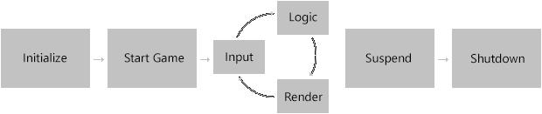
Wstęp
W całym cyklu działania programu występuje kilka głównych etapów. W ich skład wchodzi główna pętla, odpowiedzialna za całą logikę gry. Wykonuje się przez cały czas trwania programu. Powoduje wywołanie poszczególnych klatek animacji.

Slide 5
Inicjalizacja programu
Tutaj się wszystko zaczyna. Tworzymy okno do wyświetlania naszej gry, ładujemy grafikę, modele oraz inne komponenty, alokujemy pamięć, przygotowujemy DirectX do użycia.

Slide 6
Start gry
Jest to podstawowa część odpowiedzialna za ustawienie całej gry. Tutaj możemy wybrać mapę, ustawić pozycję gracza i innych obiektów, czy też ustawić losowe wartości, takie jak wybór terenu na początku naszej gry. Po ustawieniu wszystkiego, możemy wejść do głównej pętli programu i rozpocząć rozgrywkę.

Slide 7
Pobieramy dane wejściowe
Tutaj pobieramy wszystkie informacje odnośnie stanu klawiatury, myszy, ekranu dotykowego lub też z innych urządzeń mogących dostarczyć nam informacji wejściowych.

Slide 8
Uruchamiamy logikę gry
Tutaj kalkulujemy wszystko to, co się dzieje w świecie gry: jak ma się poruszać gracz, jak mają za nim podążać wrogowie, jak sprawdzić kolizję i oczywiście wiele innych rzeczy, które trzeba obliczyć.

Slide 9
Renderowanie grafiki
To właśnie tutaj, jest przede wszystkim wykorzystywany DirectX. Tutaj przeprowadzany jest proces renderowania na ekran wszystkich obiektów 3D i 2D.
Kiedy to będzie zrobione, wracamy do początku pętli i powtarzamy cały proces

Slide 10
Stan wstrzymania
Kiedy gracz wstrzyma grę, Windows z pewnością zachowa wszystko w pamięci i zatrzyma rozgrywkę. W tym miejscu mamy szansę zapisać stan gry.

Slide 11
Zamykanie
Teraz jest ostatnia szansa, aby wyczyścić wszystko , ponieważ program zostaje zamknięty.

Slide 12
Tworzenie projektu

Slide 13
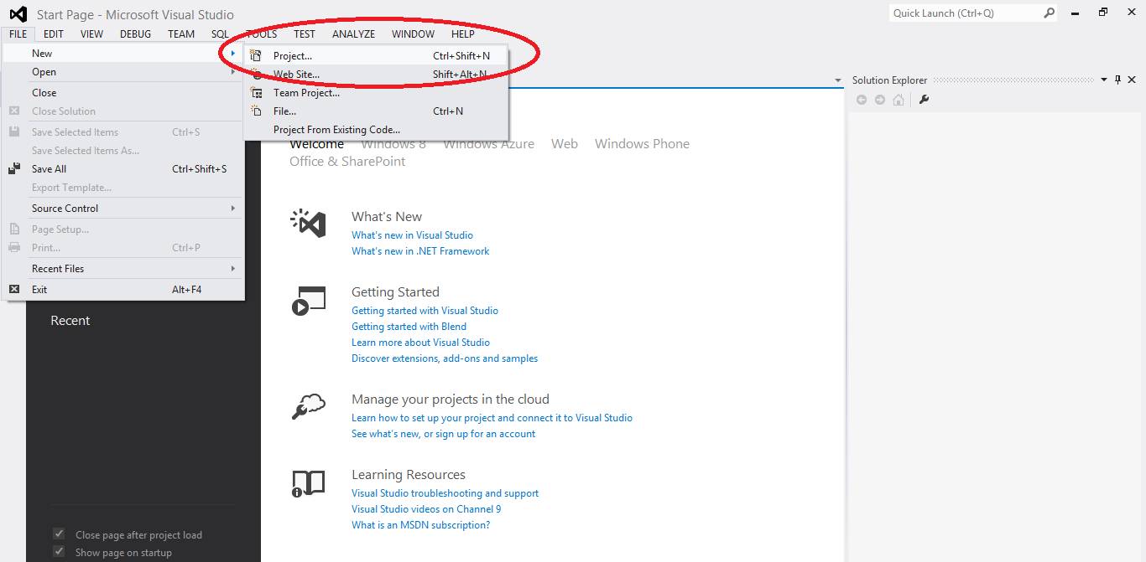
Nowy projekt

Slide 14
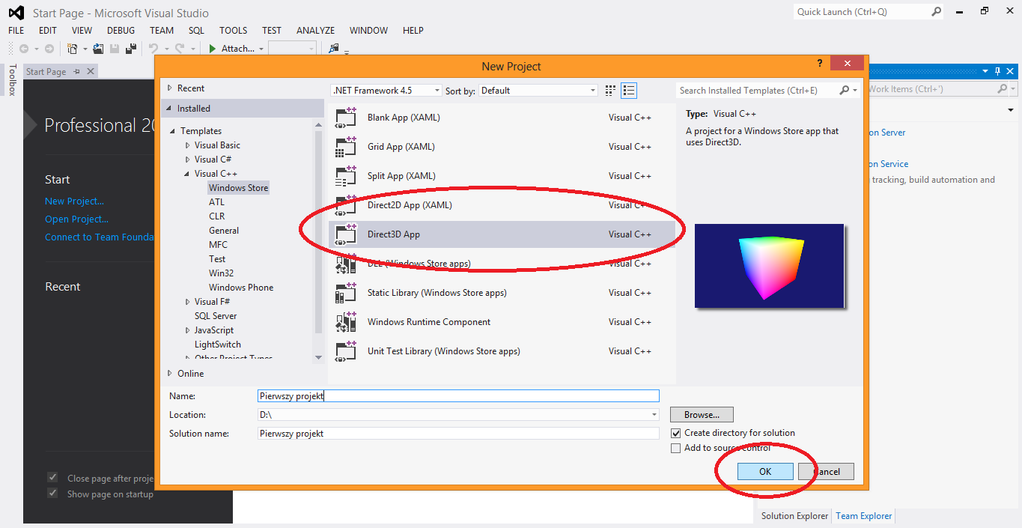
Nowy projekt

Slide 15
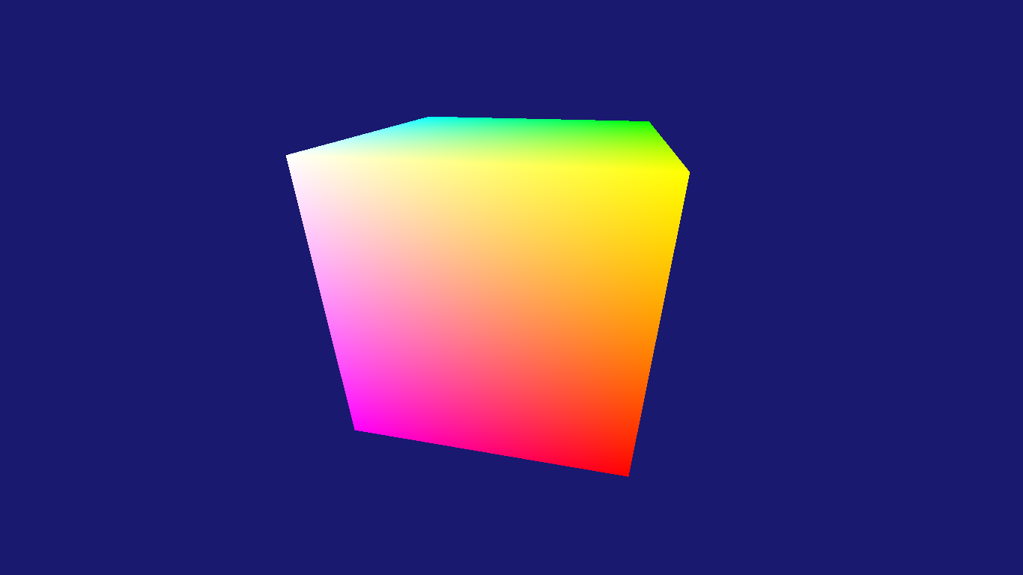
Domyślnie otrzymujemy sześcian

Slide 16
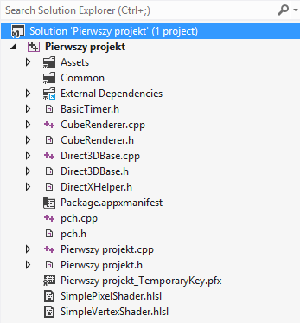
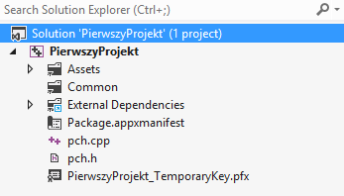
Przygotowanie pustego projektu
Otrzymamy dużo plików, których na razie nie potrzebujemy. Należy te pliki usunąć.

Slide 17
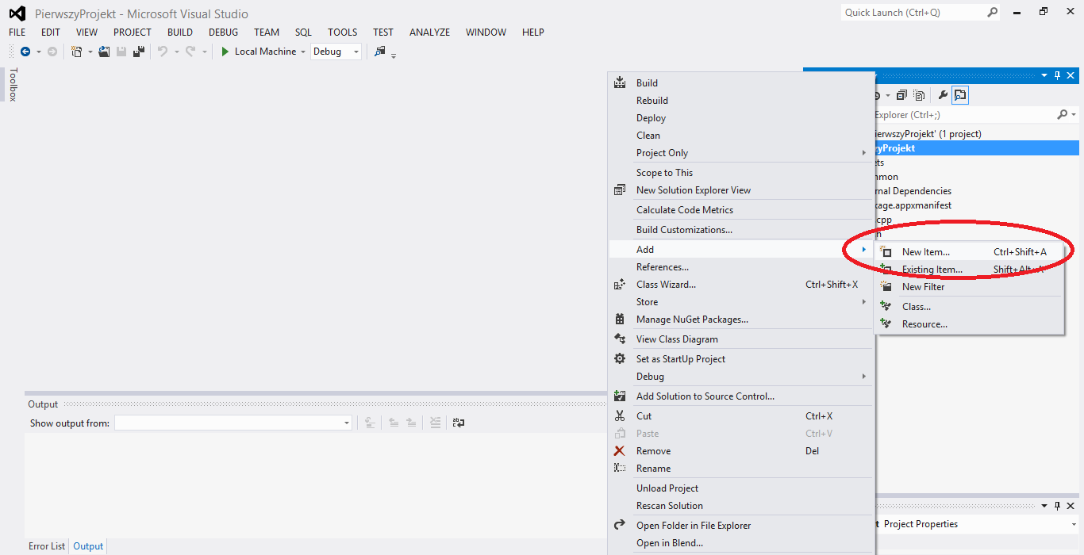
Główna klasa

Slide 18
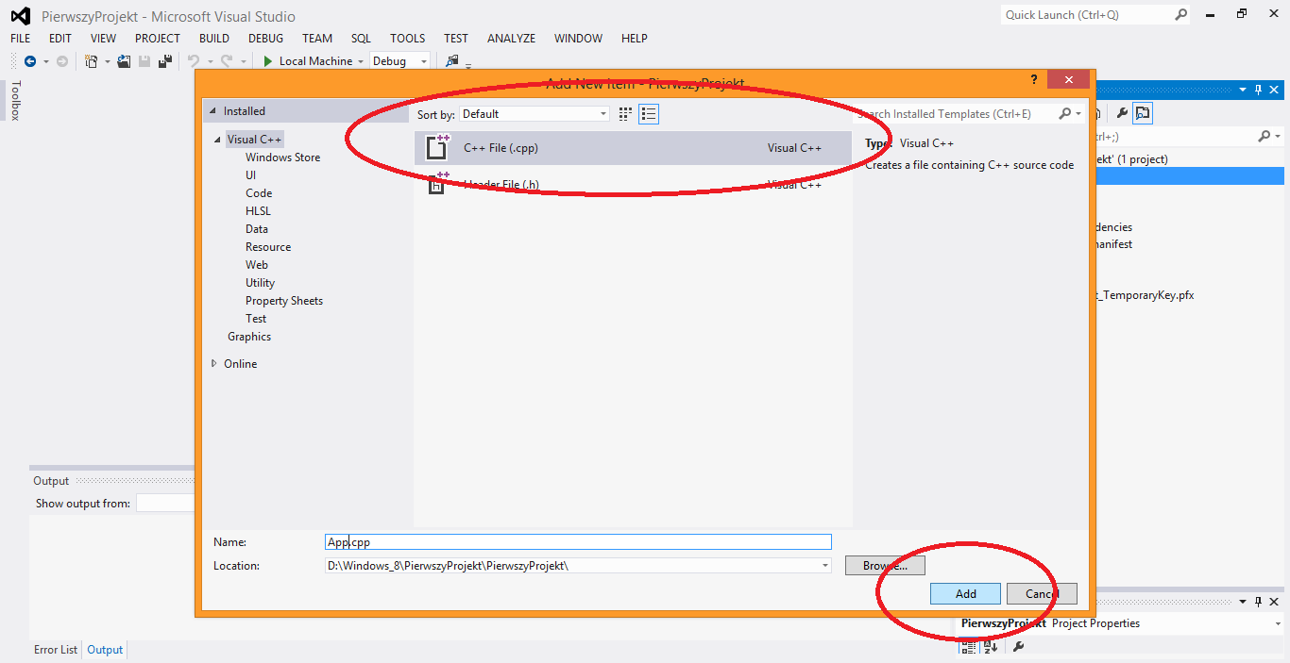
Główna klasa

Slide 19
Główna klasa
Plik App.cpp będzie zawierał funkcję main, która służy do wystartowania całej aplikacji.
Niestety program WinRT jest trochę bardziej skomplikowany.
Musimy zrobić trochę więcej zanim rozpoczniemy pracę z programem. Trzeba tutaj zawrzeć kod do utworzenia okna.

Slide 20
Co musi się znaleźć obok funkcji main?

Slide 21
Szkic w pseudokodzie
class App : IFrameworkView { // kilka funkcji wywoływanych przez Windows // ... // ... };
class AppSource : IFrameworkViewSource { // funkcja tworząca instancję aplikacji App };
int main() { // tworzenie instancji AppSource return 0; }

Slide 22
Funkcja main()
[MTAThread] // zdefiniowanie main() jako wielowątkowej funkcji int main(Array<String^>^ args) { CoreApplication::Run(ref new AppSource()); return 0; }
W funkcji main() używamy tylko jednej metody. Tworzymy nową instancję klasy AppSource i ją uruchamiamy.

Slide 23
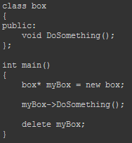
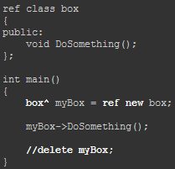
Co to jest „String^” ???
Tworząc wskaźnik używamy „hat” (^). Hat może być nazywany wskaźnikiem do klasy referencyjnej. Jest to specjalny typ wskaźnika.
Nie używamy słowa „delete”. Pamięć jest zwalniana automatycznie.
Używamy „ref new” zamiast „new”

Slide 24
Klasa AppSource
ref class AppSource sealed : IFrameworkViewSource { public: virtual IFrameworkView^ CreateView() { return ref new App(); } }
Klasa dziedziczy po IFrameworkViewSource. Musimy utworzyć instancję IFrameworkView i zwrócić ją. Używamy wskaźnika „^” ponieważ jest to klasa referencyjna. Wewnątrz CreateView(), tworzymy instancję naszej aplikacji i ją zwracamy.

Slide 25
Klasa App - szkic
ref class App sealed : public IFrameworkView { virtual void Initialize(CoreApplicationView^ AppView) {} virtual void SetWindow(CoreWindow^ Window) {} virtual void Load(String^ EntryPoint) {} virtual void Run() {} virtual void Uninitialize() {}
void OnActivated(){} };
Initalize() – jest wywoływana kiedy App jest tworzone po raz pierwszy.
SetWindow() – daje nam możliwość ustawienia powiadomień okna, takich jak naciśnięcie klawiszy
Load() – ładujemy grafikę i inne komponenty
Run() – uruchomienie aplikacji
Uninitialize() – czyszczenie pamięci
OnActivated(){} – tworzy okno aplikacji

Slide 26

Efekt końcowy

Slide 27
DirectX

Slide 28
Organizacja kodu
Tworzymy osobny plik, gdzie umieścimy kod związany z DirectX.
Dodajmy: Game.cpp i Game.h

Slide 29
Game.h
#pragma once using namespace Microsoft::WRL; using namespace Windows::UI::Core; using namespace DirectX; class CGame { public: void Initialize(); // Inicjalizacja początkowych wartości void Update(); // manipulacja całą rozgrywką void Render(); // rysowanie grafiki };

Slide 30
Game.cpp
#include "pch.h" #include "Game.h" // inicjalizuje i przygotowuje Direct3D do użycia void CGame::Initialize() { } // przygotowuje i uaktualnia stan gry void CGame::Update() { } // renderuje pojedynczą ramkę grafiki 3D void CGame::Render() { }

Slide 31
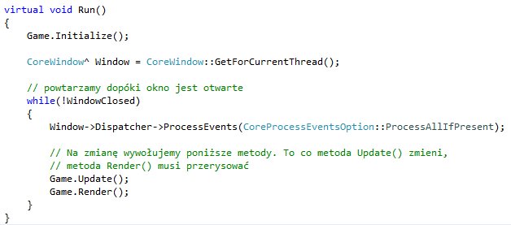
Uzupełniamy App.cpp
Dodajemy nagłówek: #include "Game.h„
Deklarujemy zmienną: CGame Game;
Uzupełniamy metodę Run():

Slide 32
COM - Component Object Model
Służy do tworzenia bardzo rozbudowanych obiektów.
Obiekty COM są w C++ klasami lub grupami klas, które można nazwać funkcjami.
DirectX posiada serie obiektów COM, jednym z nich jest Direct3D.
Direct3D jest obiektem COM, który w sobie zawiera inne obiekty COM.
Ostatecznie zawiera wszystko czego potrzebujemy do tworzenia
grafiki 2D i 3D.
Dodatkowo, obiekty COM mają za zadanie ukryć wszystkie zawiłości kodu.

Slide 33
The Device oraz the Device Context
Musimy utworzyć dwa obiekty COM - device i device context.
Obiekt device jest wirtualną reprezentacją adaptera video. Zapewnia bezpośredni dostęp do pamięci video i tworzy inne obiekty COM Direct3D, takie jak grafika i efekty specjalne.
Obiekt device context jest panelem kontrolnym dla GPU. Zapewnia bezpośrednią kontrolę nad renderingiem i procesem translacji modeli 3D do końcowej postaci (obiektów 2D gotowych do wyświetlenia na ekranie)

Slide 34
Device oraz Device Context
Inicjalizacja:
class Game { public: ComPtr<ID3D11Device1> dev; // interfejs Device ComPtr<ID3D11DeviceContext1> devcon; // interfejs Device Context void Initialize(); void Update(); void Render(); };

Slide 35
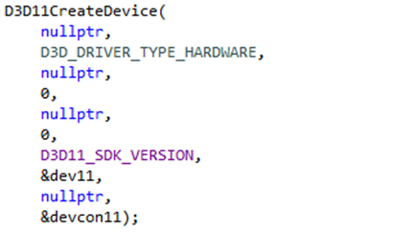
Wprowadzenie Direct3D
Pierwszym krokiem, jest zadeklarowanie obiektów COM przedstawionych na poprzednim slajdzie i inicjalizacja ich.
W metodzie Initialize() dodajemy:
Zadaniem tej funkcji jest inicjalizacja Direct3D oraz utworzenie obiektów Device i Device Context.

Slide 36

Efekt pracy jest zaskakujący

Slide 37
Swap Chain
GPU zawiera w pamięci bufer pikseli, który zawiera obraz, który ma być aktualnie wyświetlony na ekranie. Kiedy chcemy coś wyświetlić np. model, GPU robi update tej tablicy i wysyła przeznaczone do wyświetlenia informację do monitora. Monitor renderuje obraz i podmienia stary na nowy.
Jednakże, monitor nie odświeża tak szybko jak wymaga tego rendering czasu rzeczywistego. Jeśli jakiś model był renderowany do GPU, kiedy monitor był odświeżany, wyświetlany obraz zostanie ucięty w połowie. Na ekranie zobaczymy połowę starego obrazka i połowę nowego.
Problem ten rozwiązuje DXGI albo inaczej swapping.

Slide 38
Swap Chain
Podczas renderowania nowego obrazu do monitora, DXGI automatycznie przerysowuje obraz do drugiego bufora pikseli, nazwanego „back buffer”. „Front buffer” jest to buffer który aktualnie jest wyświetlany. Obrazy są ładowane do tylnego bufora, po czym DXGI robi update przedniego bufora i wrzuca tam to, co było w back buffer.
Jednakże to nadal może powodować błędy ponieważ transfer danych wciąż może pojawiać się gdy monitor jest odświeżany (GPU jest szybsze niż monitor).
Jako kolejne rozwiązanie DXGI używa wskaźnika dla obu bufforów i po prostu zmienia ich wartości. Tylni buffer staje się przednim (i vice versa).

Slide 39
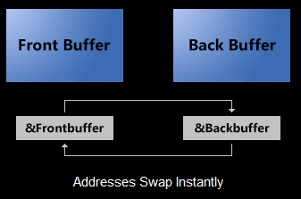
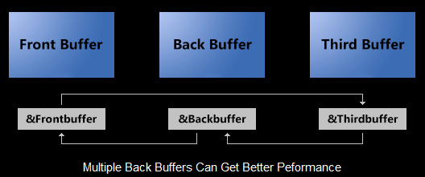
Swap Chain

Slide 40
Uzyskanie DXGI Factory
Jest to obiekt, który jest zdolny tworzyć inne obiekty DXGI.
Musimy zapewnić, że zostanie utworzony DXGIAdapter. Jeśli będziemy mieli dostęp do obiektu tego adaptera, otrzymamy adres the factory.
Po pierwsze, musimy przekonwertować nasz aktualny interfejs używając metody As().
Po drugie, wywołujemy na interfejsie GetAdapter() aby pobrać adapter.
Po trzecie, wywołujemy GetParent(), aby pobrać the factory.

Slide 41
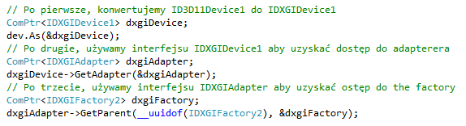
Uzyskanie DXGI Factory
Dodajemy, do metody Initialize():

Slide 42
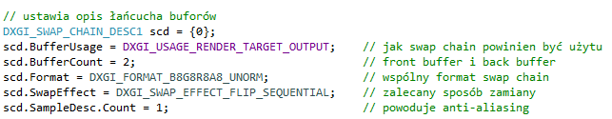
Opis Swap Chain
Dodajemy, do metody Initialize(), zaraz pod kodem przedstawionym na poprzednim slajdzie:

Slide 43
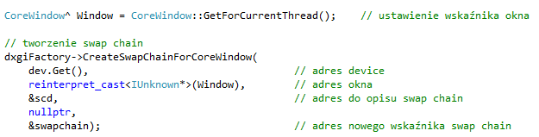
Tworzenie Swap Chain
Wywołujemy tylko jedną metodę. Metoda została nazwana CreateSwapChainForCoreWindow():

Slide 44
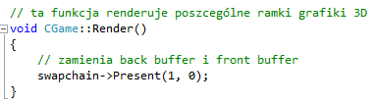
Użycie Swap Chain
Wreszcie aby tego użyć, musimy napisać tylko jedną linijkę.
Metoda Present() ma bardzo proste zadanie. Zamienia back buffer i front buffer.

Slide 45
Rendering Frames
Po pierwsze, musimy powiedzieć GPU gdzie w pamięci jest tworzony końcowy obraz (w naszym przypadku jest to back buffer)
Po drugie musimy powiedzieć GPU gdzie ten back buffer powinien być rysowany. Trzeba przyjąć tak zwany render target. Jest to obiekt COM, który zachowuje w pamięci lokację tego co chcemy renderować. W większości przypadków jest to back buffer.

Slide 46
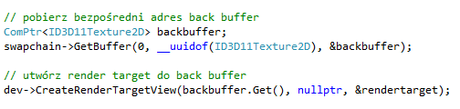
Rendering Frames
W metodzie Initialize(), zaraz bo utworzeniu swap chain musimy dodać:
Określamy adres back buffer.
Tworzymy objekt render target.

Slide 47
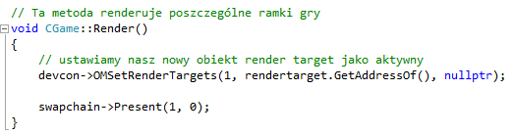
Ustawienie Render Target
Po utworzeniu Render Target, trzeba go aktywować. Musi to być robione w każdej ramce naszego programu, dlatego aktywujemy go w metodzie Render().

Slide 48
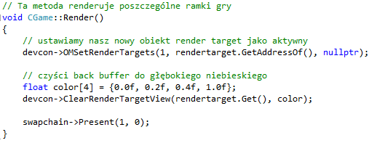
Czyszczenie back buffer
Następnie tworzymy metodę, która renderuje poszczególne ramki, przez ustawienie całego back buffer na pojedynczy kolor. Oczywiście ten kolor można zmieniać.

Slide 49

Efekt końcowy

Slide 50
Rysujemy trójkąt

Slide 51
Co zrobimy?
Stworzymy trzy werteksy tworzące trójkąt.
Umieścimy ten zasób w pamięci video.
Powiemy GPU, jak renderować te werteksy.
Powiemy GPU, jak przenieść te wertkesy na płaski obraz.
Powiemy GPU, gdzie ten obraz ma się pojawić na back buffer.
W końcu, będziemy wyświetlać trójkąt.

Slide 52
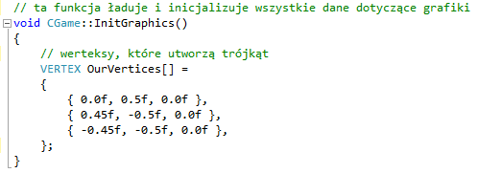
Tworzenie werteksów
Typowo, werteksy są tworzone przy użyciu struktury.
Będziemy tworzyć tablicę werteksów.
Utwórzmy nową metodę w naszej klasie CGame, która będzie służyła do inicjalizacji geometrii.

Slide 53
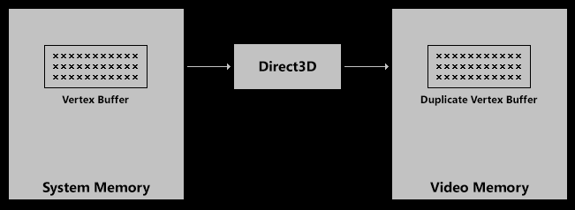
Przeniesienie danych do pamięci video
Kiedy tworzymy strukturę w C++, dane są magazynowane w pamięci systemu. Jednak, kiedy dane potrzebują GPU, to muszą być magazynowane w pamięci video, gdzie nie mamy łatwego dostępu.
Direct3D zapewnia nam ten dostęp dzięki obiektowi COM, zwanemu vertex buffer.

Slide 54
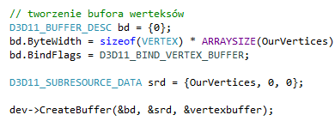
Przeniesienie danych do pamięci video
W metodzie InitGraphics(), zaraz po utworzeniu tablicy werteksów, musimy dodać następujące linie kodu:
CreateBuffer() przyjmuje trzy parametry. Pierwszy jest odwołaniem do struktury opisującej buffer. Drugi jest odwołaniem do struktury opisującej gdzie dane są magazynowane (nasze werteksy trójkąta), trzeci argument jest odwołaniem do obiektu COM nazwanego ID3D11Buffer ComPtr

Slide 55
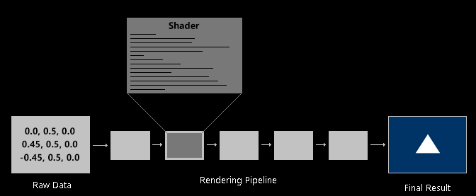
Shadery
Proces renderingu jest kontrolowany przez coś co się nazywa rendering pipeline. Jest to sekwencja kroków, które pobierają wejściowe werteksy, a w rezultacie otrzymujemy końcowy obraz. Niestety pipeline nie wie automatycznie co ma robić i musimy to zaprogramować. I to właśnie jest programowane przez shadery.
Shader jest mini programem, który kontroluje jeden z fragmentów pipeline.

Slide 56
Shadery
Mamy kilka różnych typów shaderów i każdy jest uruchamiany wiele razy podczas renderowania. Dla przykładu vertex shader jest programem, który jest uruchamiany raz dla każdego renderowanego wierzchołka, podczas gdy pixel shader jest programem, który jest uruchamiany dla każdego narysowanego piksela.
Ładowanie shaderów wymaga kilku kroków:
Tworzymy pliki vertex shader i pixel shader.
Ładujemy oba shadery z pliku .cso.
Zachowujemy oba shadery do objektów shader
Ustawiamy oba shadery jako aktywne

Slide 57
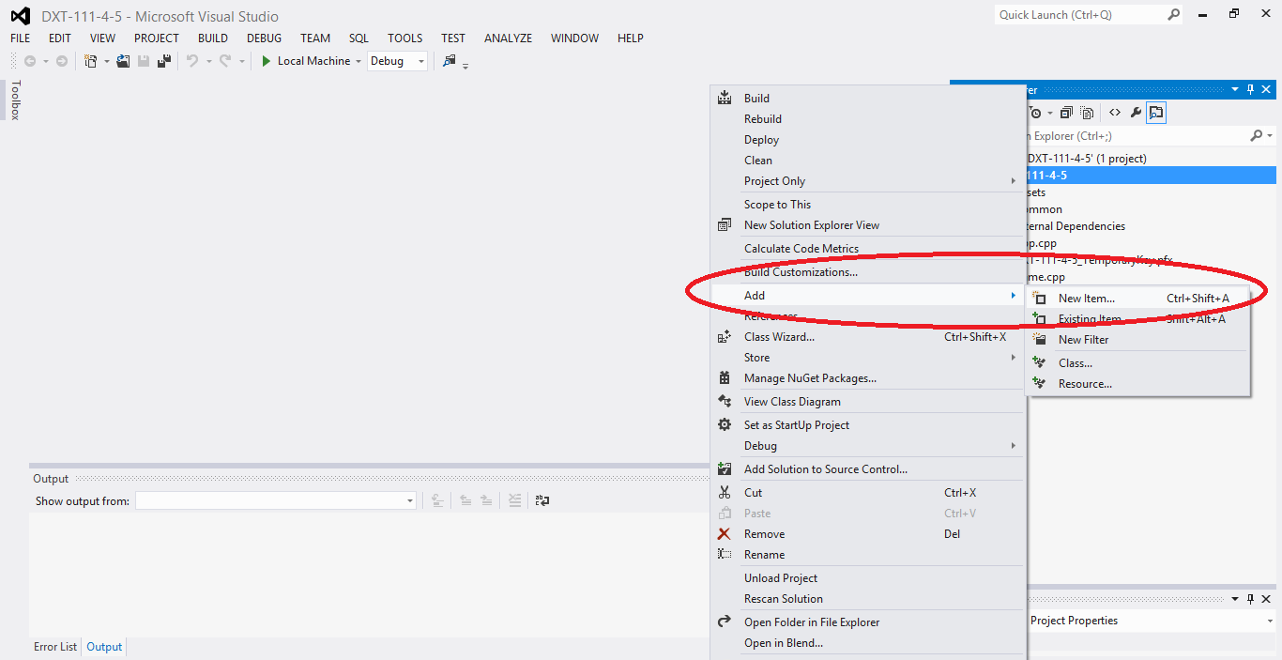
Tworzymy pliki

Slide 58
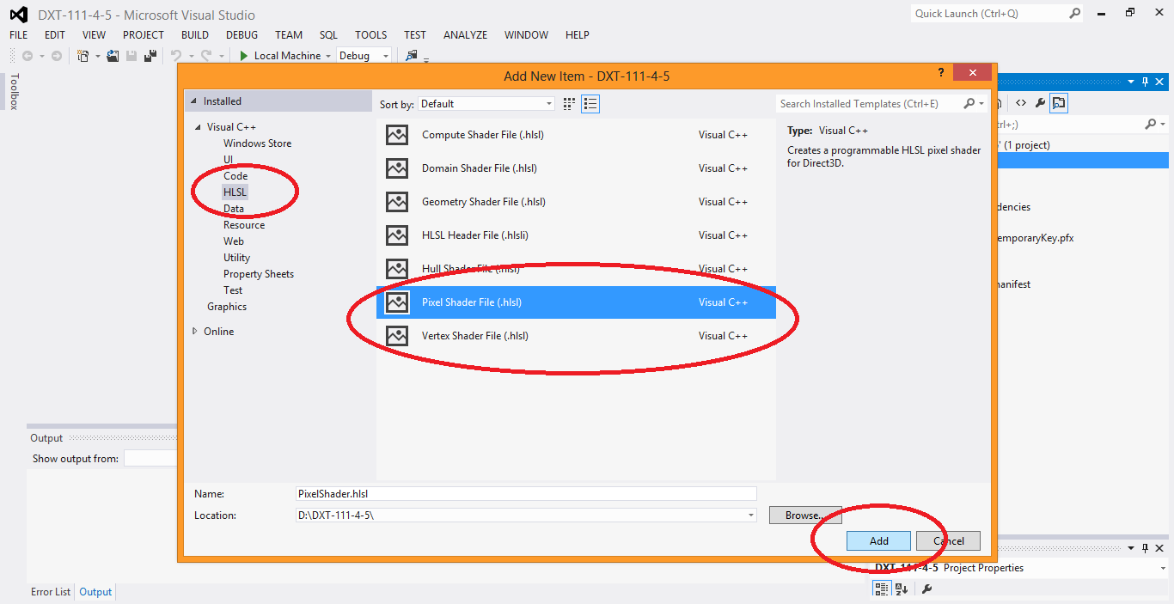
Tworzymy pliki

Slide 59
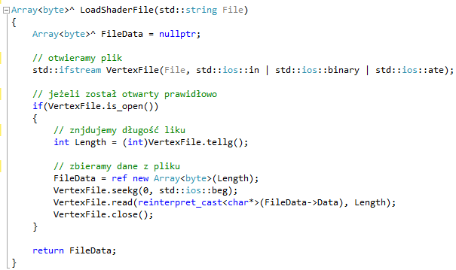
Ładujemy shadery z plików .cso
Kiedy program się uruchamia, musimy załadować kontenty każdego pliku .cso ("Compiled Shader Object„).
Musimy napisać metodę, która załaduje kontenty pliku do Array^. Metodę dodajemy na górze pliku Game.cpp.

Slide 60
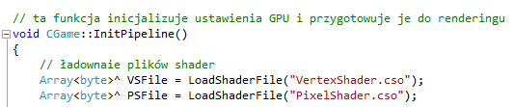
Ładujemy shadery z plików .cso
Poprzednia metoda jedynie załadowała plik i zgromadziła dane w Array^.
Aby ostatecznie załadować shadery trzeba wewnątrz klasy CGame umieścić następujący kod:
Dzięki temu, pliki .hlsl stają się plikami .cso, podczas kompilacji.

Slide 61
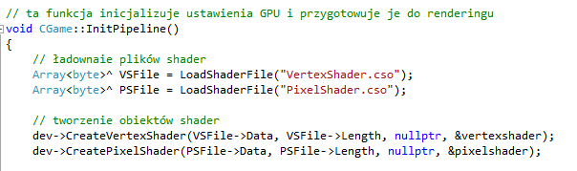
Enkapsulacja do obieków shader
Dla każdego typu shaderów istnieją obiekty COM.
Musimy utworzyć odpowiednie obiekty.

Slide 62
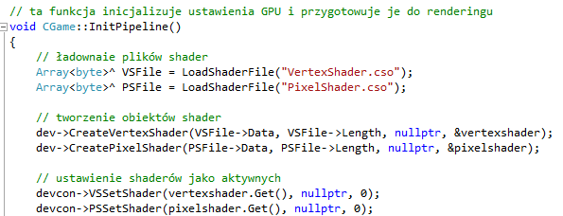
Ustawiamy oba shadery na aktywne
VSSetShader() and PSSetShader() ustawiają shadery jako aktywne.
Pierwszy parametr jest adresem obiektu shadera.

Slide 63
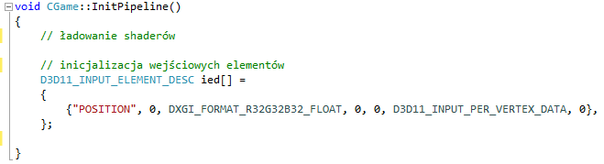
Tworzenie wejściowych elementów
Werteksy zawierają jeden lub więcej wejściowych elementów. Element wejściowy jest jakąś właściwością werteksu, taką jak pozycja, kolor, tekstura.
Te wejściowe parametry umieszczamy w tablicy.
Mamy możliwość podania siedmiu parametrów, ale na razie potrzebujemy tylko trzy.

Slide 64
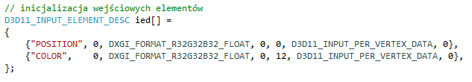
Kilka elementów wejściowych

Slide 65

Tworzenie wejściowych elementów
Musimy stworzyć jeszcze jeden obiekt COM do zarządzania tym wszystkim.
Na samym końcu metody InitPipeline() dodajemy:

Slide 66
Ustawienie Viewport
Viewport jest sposobem aby powiedzieć Direct3D w jaki sposób ustabilizować koordynaty.
Zazwyczaj normalizacja koordynatów przebiega od lewego górnego rogu ekranu do prawego dolnego. Jednak czasami możemy chcieć, aby było to robione inaczej.
Zanim cokolwiek narysujemy, Direct3D musi wiedzieć jak mają być ustawione koordynaty

Slide 67
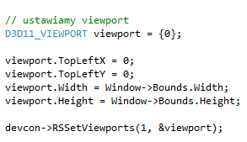
Ustawienie Viewport
Na końcu metody Initialize(), dodajemy:

Slide 68
Rysowanie prymitywów
Musimy jeszcze wykorzystać trzy funkcje, zanim zaczniemy renderowanie.
Pierwsza ustawia, którego vertex buffer zamierzamy używać.
Druga ustawia jaki typ prymitywów będzie używany.
Trzecia, rysuje nasz kształt.

Slide 69
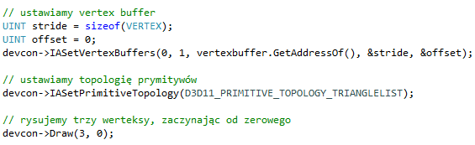
Rysowanie prymitywów
W metodzie Render(), dodajemy następujące linie kodu:

Slide 70

Uzyskany efekt

Slide 71
XNA

Slide 72
Czym jest XNA?
XNA (XNA’s Not Acronymed – "XNA nie jest akronimem") jest zbiorem narzędzi firmy Microsoft pozwalającym na tworzenie gier przeznaczonych dla systemu Windows, konsoli Xbox 360 jak również telefonów z systemem operacyjnym Windows Phone 7.

Slide 73
Czym jest XNA?
W skład środowiska wchodzi szereg pomocy, szablonów, zestawów startowych i obszerna dokumentacja pozwalająca na szybkie tworzenie gier takich jak gry platformowe, FPS czy strategie czasu rzeczywistego.
Zawiera bogaty zestaw bibliotek klas, które są przeznaczone specjalnie do tworzenia gier komputerowych.

Slide 74
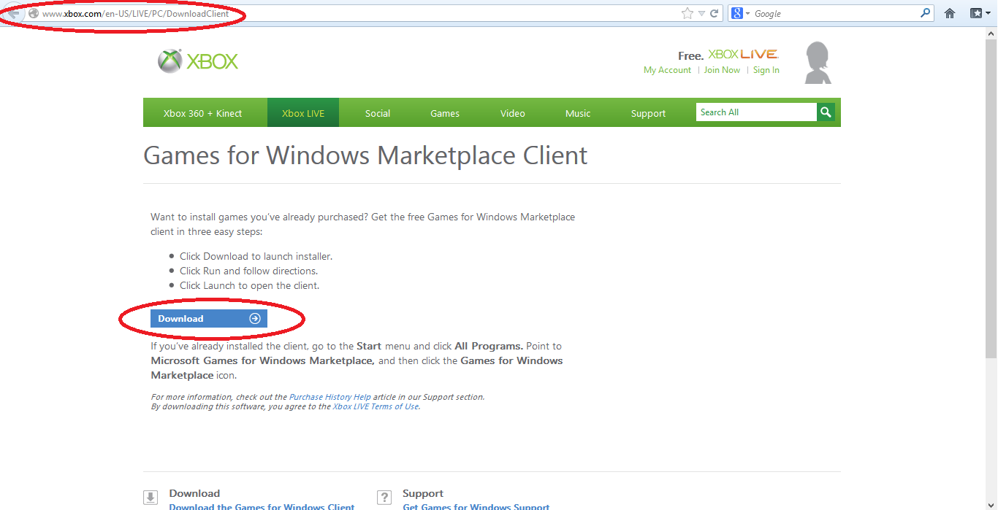
Instalacja na Windows 8
http://www.xbox.com/en-US/LIVE/PC/DownloadClient

Slide 75
Instalacja na Windows 8
Po pobraniu i zainstalowaniu pliku, pobieramy Game Studio 4.0. Plik także należy zainstalować.

Slide 76
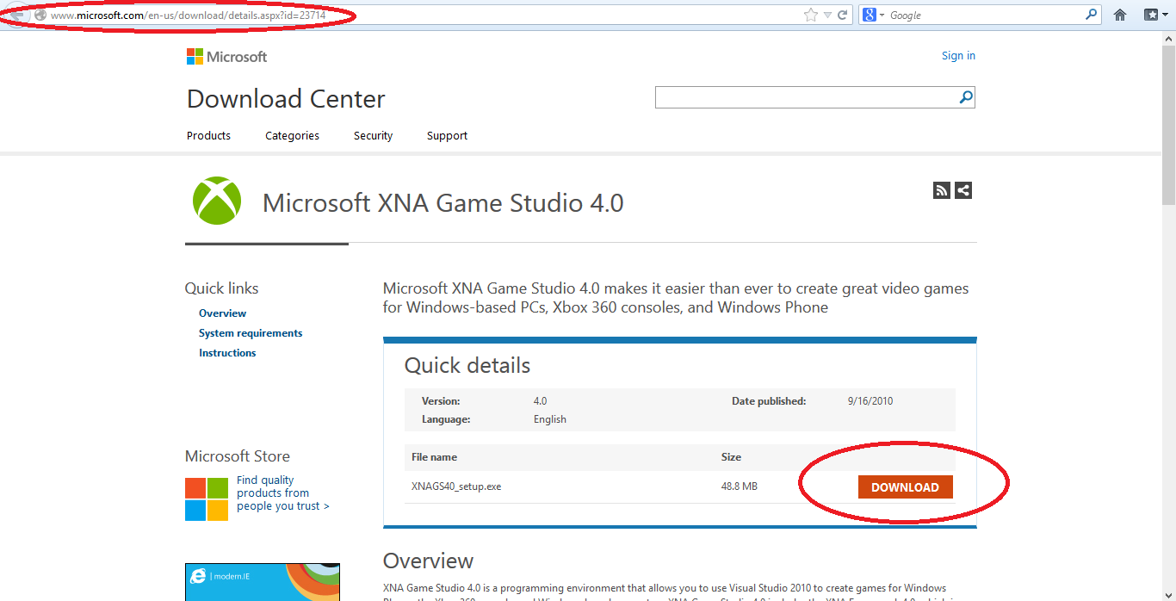
Instalacja na Windows 8
http://www.microsoft.com/en-us/download/details.aspx?id=23714

Slide 77
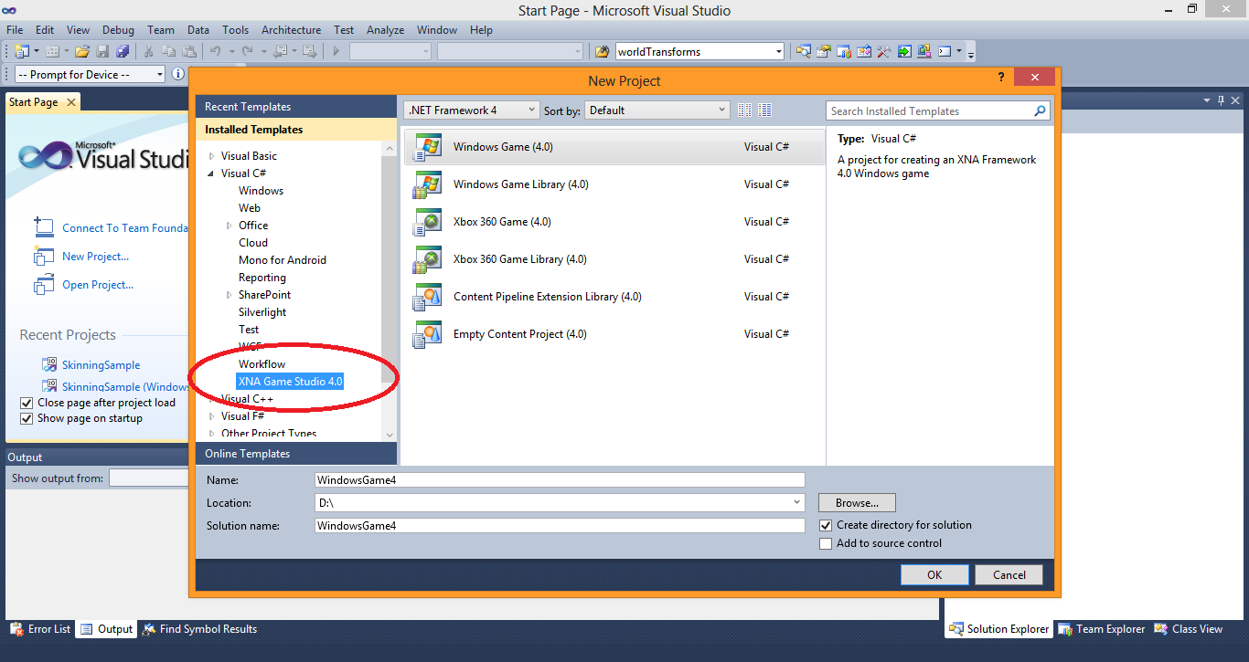
Instalacja na Windows 8

Slide 78
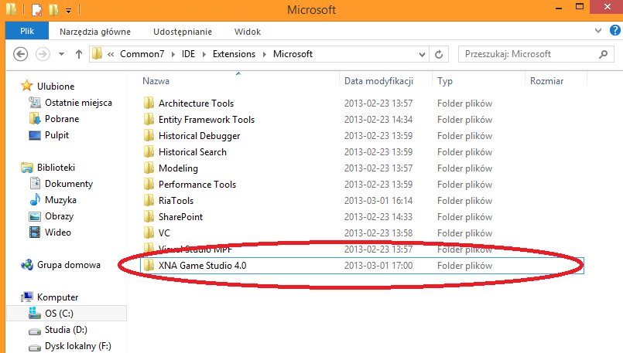
Visual Studio 2012
Należy przekopiować folder „XNA Game Srudio 4.0” znajdujący się pod podaną ścieżką: C:\Program Files (x86)\Microsoft Visual Studio 10.0\Common7\IDE\Extensions\Microsoft

Slide 79
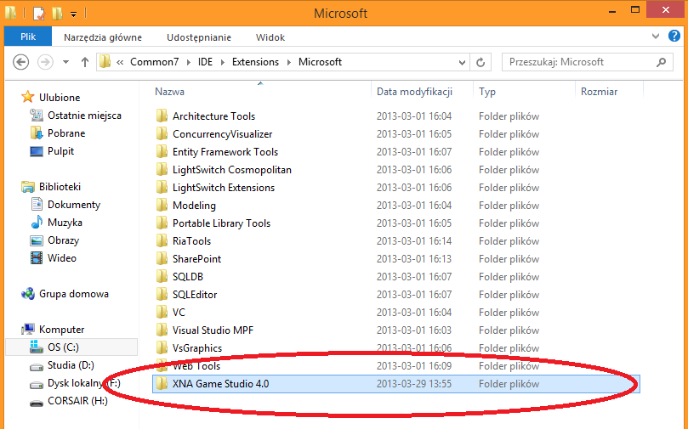
Visual Studio 2012
Pod odpowiedni adres: C:\Program Files (x86)\Microsoft Visual Studio 11.0\Common7\IDE\Extensions\Microsoft

Slide 80
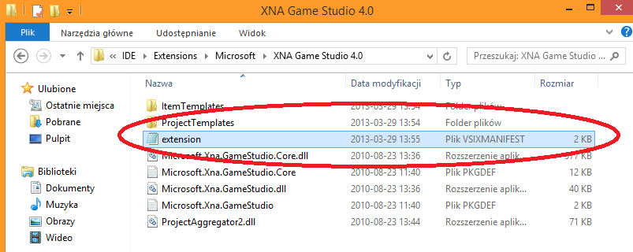
Visual Studio 2012
Otwieramy przekopiowany folder, po czym znajdujemy plik „extension”

Slide 81
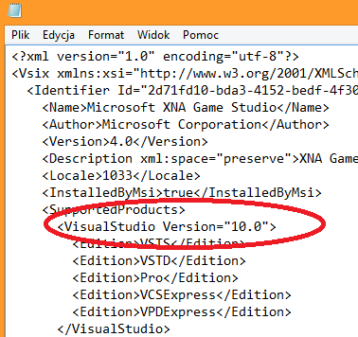
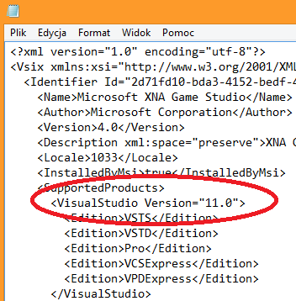
Visual Studio 2012
Wprowadzamy zmiany w pliku

Slide 82
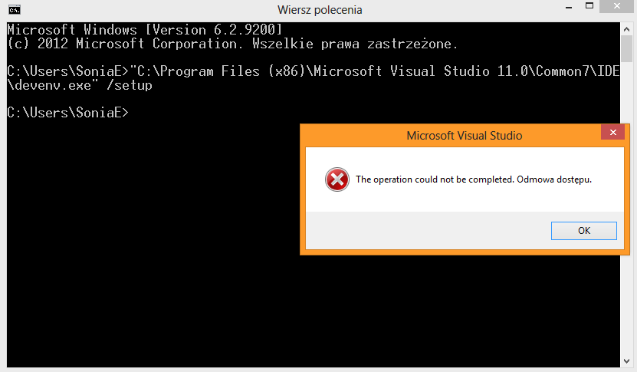
Visual Studio 2012
Uruchamiamy wiersz poleceń. Wpisujemy tam ścieżkę do pliku „devenv.exe”

Slide 83
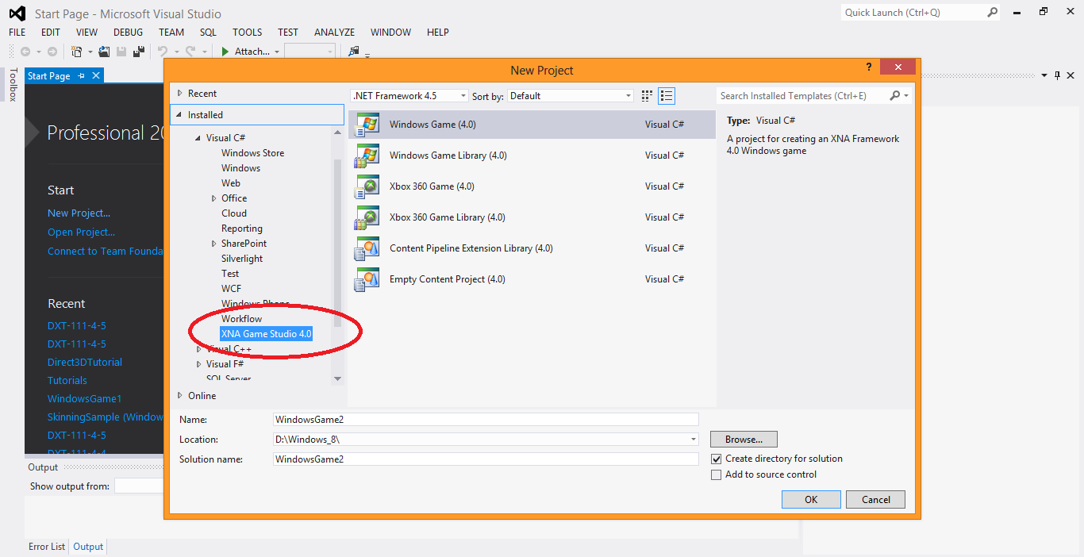
Visual Studio 2012 – gotowe ☺

Slide 84
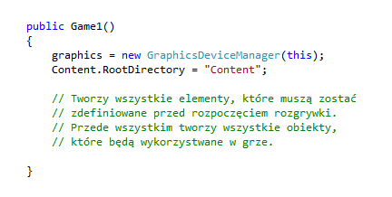
Konstruktor gry

Slide 85
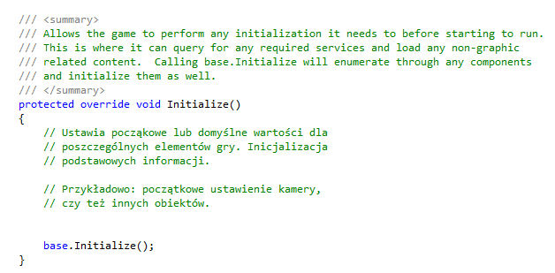
Metoda Initialize()

Slide 86
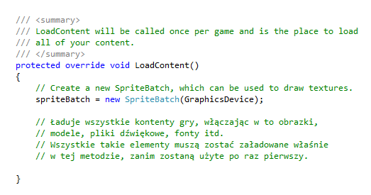
Metoda LoadContent()

Slide 87
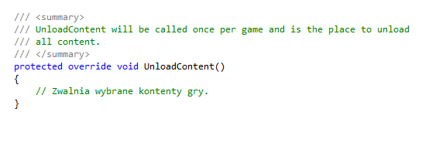
Metoda UnloadContent()

Slide 88
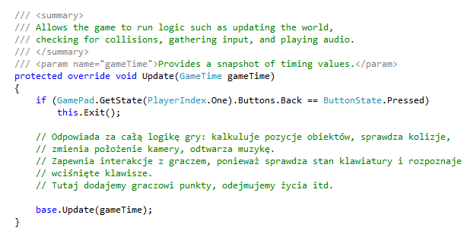
Metoda Update()

Slide 89

Metoda Draw()

Slide 90

Pusty projekt

Slide 91


Poprawka
Pierwsze co musimy zrobić to odnaleźć w metodzie Draw() następującą linię:
I zmienić kolor tła:

Slide 92
Rysujemy trójkąt

Slide 93
Zmienne
Używamy domyślnych shaderów, które znajdują się w klasie BasicEffect. Deklarujemy pole, które będzie przechowywało referencję do obiektu tego typu.
Deklarujemy także tablicę werteksów, gdzie będziemy przechowywać dane o pozycji i kolorze każdego wierzchołka trójkąta.

Slide 94

Zmienne

Slide 95

Metoda Initialize()
W metodzie Initialize() tworzymy nasz efekt.

Slide 96

SetUpVertices()
Tworzymy metodę, która będzie przechowywać informację o położeniu każdego werteksu, oraz o przypisanym mu kolorze.

Slide 97

SetUpVertices()
Metodę wywołujemy w LoadContent()

Slide 98
Metoda Draw()
Metodę Draw() musimy uzupełnić o kilka linijek. Musimy zbudować pętlę foreach. Petla ta będzie iterować przebiegi zdefiniowane w bieżącej technice efektu. Wewnątrz pętli musimy wyrysować prymitywy. Do tego celu używamy metody DrawUserPrimitives().

Slide 99
DrawUserPrimitives()
GraphicsDevice.DrawUserPrimitives(arg1, arg2, arg3, arg4);
Pierwszy argument, mówi jakiego typu ma być rysowana figura.
Drugi argument jest tablicą wierzchołków.
Trzeci argument określa od którego wierzchołka w tablicy zaczynamy rysować.
Natomiast ostatni argument określa ile primitywów mamy narysować.

Slide 100

Draw()

Slide 101

Efekt końcowy

Slide 102
Zmiana koloru

Slide 103

Metoda Initialize()
Włączamy możliwość wyświetlania kolorów

Slide 104

SetUpVertices()
Ustawiamy interesujące nas kolory

Slide 105

Efekt końcowy

Slide 106
Rysujemy sześcian

Slide 107

Zmienne

Slide 108

Metoda Initialize()
W metodzie Initialize(), do efektu przypisujemy odpowiednie macierze widoku i projekcji. Pozwoli nam to, spojrzeć na sześcian z trochę innej perspektywy.

Slide 109

SetUpVertices()
Zmieniamy metodę SetUpVertices(), tworzymy tablicę wierzchołków sześcianu oraz deklarujemy, jakie kolory zostaną nałożone na jego ściany.

Slide 110

SetUpVertices()
Każdą ze ścian, dzielimy na trójkąty

Slide 111

SetUpVertices()
Na końcu tworzymy bufor werteksów.

Slide 112

Update()
Wykonujemy rotację wokół osi Y.

Slide 113

Draw()
Ustawiamy bufor werteksów, i rysujemy każdą ze ścian, używają TriangleStrip.

Slide 114

Efekt końcowy

Slide 115
Co można zrobić przy pomocy XNA?

Slide 116
Dziękujemy za uwagę

